Slide 1
قسم الشؤون المالية محاسبة التكاليف والتخطيط وإعداد الموازنة والتحليل المالي
التخطيط والموازنة والاتصالات (التكامل) ونظام الرقابة والمعلومات

Slide 2
الفِهرِس
مقدمة
الفجوات، الأمثلة، المعوقات
حسابات التكاليف
تنفيذ نظام تخطيط موارد المؤسسات ERP
التدريب
الأهداف
إنشاء قسم محاسبة التكاليف
إنشاء لجنة التخطيط والموازنة والتنمية والتطوير
تعيين لجنة إدارة مشروع نظام تخطيط موارد المؤسسات (ERP)
نظام تدفق بيانات (المعلومات)
محاسب التكاليف والموازنة ونظام تخطيط موارد المؤسسات (ERP) لكل مشروع أكثر من 50 مليون ريال سعودي
فريق محاسبة التكاليف والموازنة ونظام تخطيط موارد المؤسسات (ERP) لكل مشروع أكثر من 100 مليون ريال سعودي
محاسب التكاليف والموازنة ونظام تخطيط موارد المؤسسات (ERP) لكل مصنع
محاسب المخزون والمشتريات والموازنة
تدريب الفريق
متطلبات

Slide 3
المقدمة

Slide 4
الفجوات
يشمل مراقبة تكلفة المشروع الوقت والقيم والكميات يشمل مراقبة تكاليف التصنيع الوقت والقيم والكميات تحليل الموازنة وإعداد التقارير التحكم في التدفق النقدي الدقة المحاسبية بما في ذلك التكلفة والإيرادات مراقبة الجدول الزمني للمشاريع والتصنيع (الوقت المتأخر) المخزون الراكد السيولة المالية مشاريع كبيرة جديدة تنفيذ نظام تخطيط موارد المؤسسات بطيء جدا

Slide 5
الحالة 1
حالة مقارنة الموازنة: حاولنا إجراء مقارنة بين الموازنة المخططة لعام 2024 والأرقام الفعلية لكننا لم تستطع
- انظر الشكل التالي:

Slide 6
شكل 1
Jan 2024 | Budget | Actual
Cash and cash equivalents, beginning of period | 5,289,017.00 | 5,289,017.00
Outstanding Receipts | 21,967,700.65 | 21,967,700.65
Outstanding Payments | - 16,678,683.65 | - 16,678,683.65
Total Cash and cash equivalents, beginning of period | 5,289,017.00 | 5,289,017.00
Net increase in cash and cash equivalents | 6,196,646.90 | 26,659,335.37
Cash flows from operating activities | - 3,897,351.10 | 19,635,182.72
Advance Payments received from customers | - | 3,512,076.32
Cash received from operating activities | 39,086,159.81 | 21,254,302.87
موردون - دفعات مقدمة | 590,892.00 | -
VAT Output | 5,021,121.89 | 3,720,179.02
عملاء دفعات مقدمة | 10,883,958.92 | 3,512,076.32
ايرادات _ المشاريع بضريبه مبيعات 15% | 22,590,187.00 | 17,534,123.85
Total Cash received from operating activities | 39,086,159.81 | 21,254,302.87
Advance payments made to suppliers | - | -
Cash paid for operating activities | - 42,983,510.91 | - 1,619,120.15
ضمان أعمال | - 9,255,999.00 | -
VAT Input | - 3,434,135.52 | - 1,619,120.15
Raw Material - Cost Control COGS | - 19,119,609.39 | -
Manpower - Cost Control COGS | - 4,668,939.00 | -
Machinery - Cost Control COGS | - 431,011.00 | -
Subcontractors - Cost Control COGS | - 1,913,771.00 | -
Mescellanious (IndirectCosts) - Cost Control COGS | - 2,020,737.00 | -
Overheads - Cost Control COGS | - 1,889,024.00 | -
مصروفات مدفوعة من قبل العميل | - 250,285.00 | -
Cash flows from unclassified activities | 10,093,998.00 | -
Cash and cash equivalents, closing balance | 11,485,663.90 | -
Outstanding Receipts | 64,195,255.51 | -
Outstanding Payments | - 52,709,591.61 | -
Total Cash and cash equivalents, closing balance | 11,485,663.90 | -

Slide 7
معوقات الحالة 1
بنود الإيرادات (بنود فاتورة المبيعات) غير مرتبطة ببنود التكلفة لا توجد تفاصيل عنصر التكلفة المتاحة لجميع المواد والقوى العاملة والآلات والنفقات العامة وما إلى ذلك.. لا توجد علاقة بين الخط الزمني والبنود المفوترة (المقبوضات أو الإيرادات) لا توجد علاقة بين الخط الزمني وعناصر الشراء (المدفوعات أو التكاليف) لا يمكننا تحديد الإيرادات أو التكلفة لأي فترة حتى نتمكن من التعامل مع موازنة التدفقات النقدية لا يمكن التكامل بين الجدول الزمني والتحصيل ، العميل ، المواد ، القوى العاملة ، النفقات العامة ، إلخ ...
ملاحظة: كل الثغرات المذكورة أعلاه لا يمكن حلها بدون نظام محاسبة التكاليف يتضمن ميزانية مفصلة

Slide 8
الحالة 2
حالة مشروع مراقبة التكاليف فندق DHC : حاولنا إجراء مقارنة بين الميزانية التقديرية والأرقام الفعلية بما في ذلك الشراء لكننا لم نتمكن من ذلك
- عليك أن ترى الشكل أدناه:

Slide 9
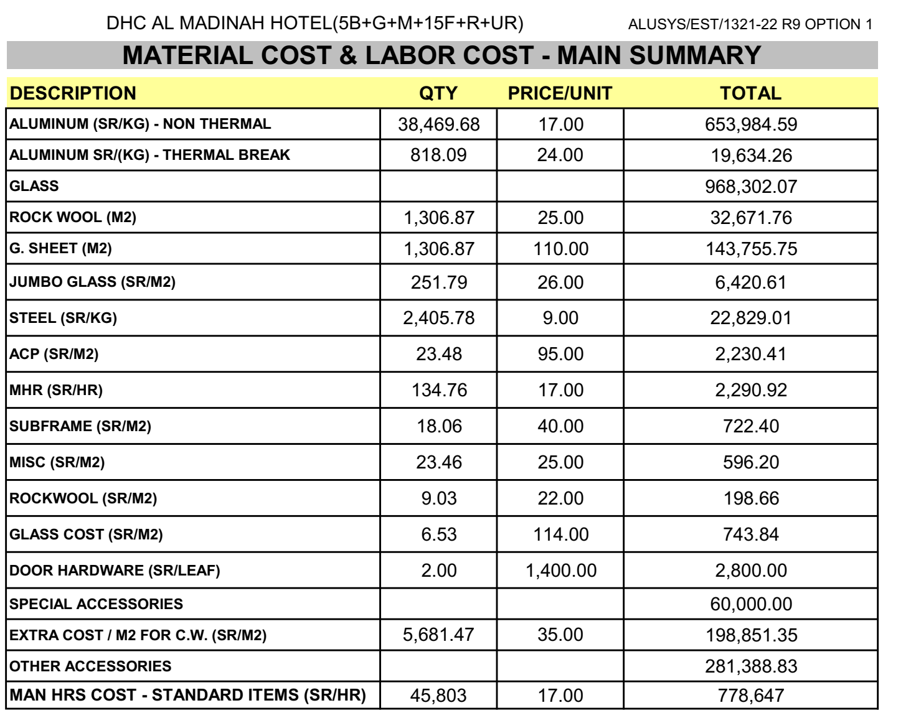
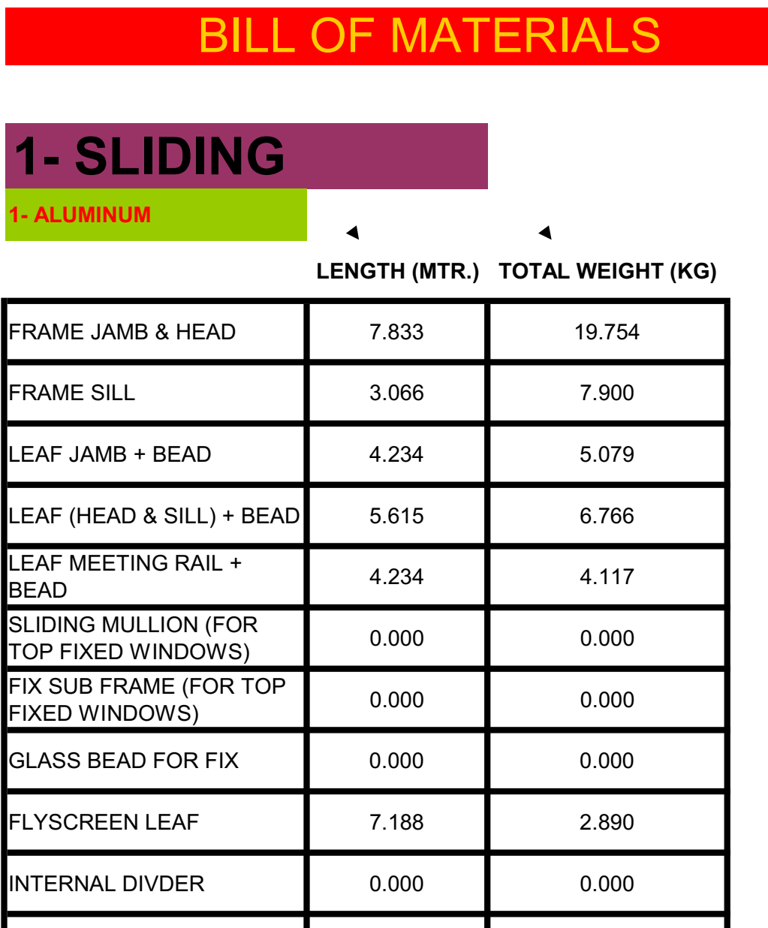
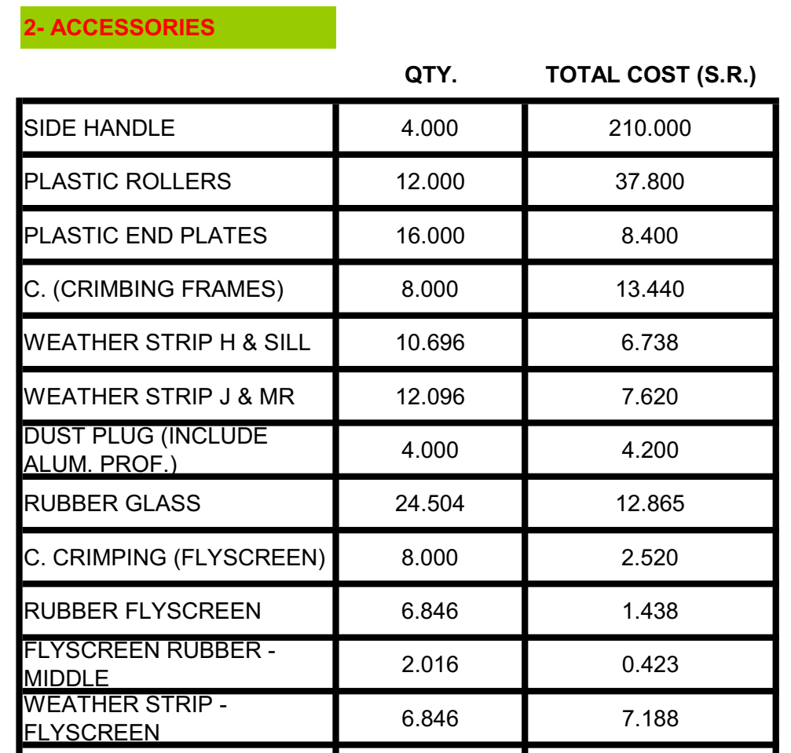
شكل 2

Slide 10
معوقات الحالة 2
لا توجد تكاليف المنتج النهائية أو المبيعات تفاصيل البند يشمل المواد والقوى العاملة والآلات الخ ... على سبيل المثال ، لا يمكننا تحديد تكاليف الملحقات لكل وحدة منتج لا يمكن توزيع الجمارك وتكاليف الشحن لكل عناصر التكلفة ثم عناصر المبيعات لا يوجد جدول زمني لعناصر شراء المشروع مقابل إيرادات المشروع لذلك ، يمكننا إنشاء ميزانية التدفق النقدي للمشروع ، لأن كل عنصر شراء له مواصفاته الخاصة وطبيعته وخطه الزمني وما إلى ذلك ...
ملاحظة: لا يمكن حل جميع الثغرات المذكورة أعلاه بدون ميزانية مفصلة مع خطة عمل وجدول زمني

Slide 11
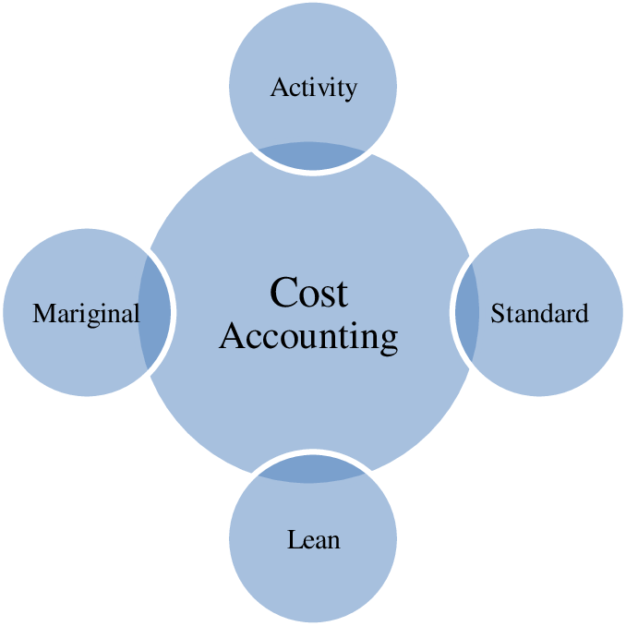
محاسبة التكاليف
محاسبة التكاليف هي إعداد التقارير وتحليل هيكل تكاليف الشركة . تتضمن محاسبة التكاليف تخصيص التكاليف لعناصر التكلفة التي يمكن أن تشمل منتجات الشركة وخدماتها وأي أنشطة تجارية .

Slide 12
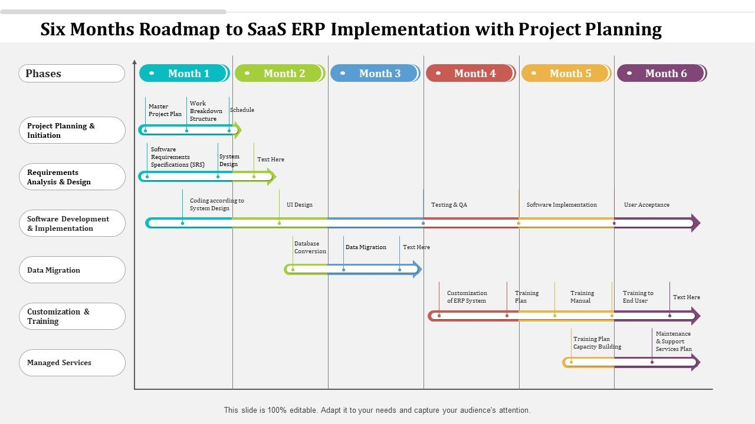
تنفيذ نظام تخطيط موارد المؤسسات (التكامل)

Slide 13
الأهداف

Slide 14
إنشاء قسم محاسبة التكاليف
مهام قسم مراقبة ومحاسبة التكاليف (المشاريع والتصنيع):
الشريك الرئيسي في لجنة التخطيط والتطوير ومهامها
إنشاء قسم وتدريب محاسبين تكاليف المشاريع
تأسيس قسم وتدريب محاسبين تكاليف التصنيع
التدريب على نظام تخطيط موارد المؤسسات (ERP) لقسم المحاسبة العامة
تقارير انحراف التكلفة
الموازنة
الرواتب المباشرة
الربط والتكامل مع الحسابات العامة
الرقابة على التكاليف
التحليل المالي
مساعدة الإدارة
مقارنة التكاليف والإيرادات وتكلفة الفرصة البديلة
التوقعات ودراسة السوق
مراقبة المخازن

Slide 15
إنشاء لجنة التخطيط والموازنة والتطوير والنمو
مهام لجنة التخطيط والتطوير:
الإشراف على إعداد وتجهيز الخطة الإستراتيجية والتنفيذية للشركة.
متابعة تنفيذ وتقييم وتحديث الخطة الاستراتيجية.
تطوير مؤشرات لقياس الأداء.
متابعة وتقييم الخطط التنفيذية السنوية للإدارات والأقسام بشكل دوري في ضوء الخطة التنفيذية والاستراتيجية.
- مراجعة التقارير الدورية الأسبوعية / الشهرية / السنوية وقياس معدلات الإنجاز الفعلي.
رفع التقارير إلى الإدارة العليا مع التغذية الراجعة حول التقييمات السنوية وقياس مستوى التقدم المحرز
إعداد الدراسات التنموية في ضوء نتائج التقييم الدوري

Slide 16
إنشاء لجنة إدارة مشروع نظام تخطيط موارد المؤسسات ERP
مهام إدارة (لجنة) مشروع نظام تخطيط موارد المؤسسات:
التعرف على أصحاب المصلحة والالتقاء بهم
بناء خطة شاملة
تحديد الأهداف و الغايات
تحديد الموارد اللازمة
تعيين المهام
موازنة المشروع
تحديثات الوضع الحالي
إدارة المخاطر

Slide 17
نظام تدفق البيانات - المعلومات
المالية
التخطيط والتطوير
الموارد البشرية
التصنيع
لوجستية (إيفاد)
نظام المعلومات
إدارة المخزون
الصيانة
المشتريات
المبيعات والتسويق
إدارة الجودة

Slide 18
المتطلبات

Slide 19
تعيين قسم محاسبة التكاليف
المشاريع (محاسبة تكاليف العقود) بما في ذلك موازنة التكلفة المخططة وتسجيل التكاليف وتحليلها
مهام محاسب تكاليف المشروع:
مراقبة الصرف والعهد النقدية للمشروع
متابعة الحسابات البنكية للمشروع
مراقبة استلام وصرف مواد المشروع
مراقبة الأجور المباشرة (الحضور والرواتب)
مراقبة التكاليف الصناعية الأخرى (غير المباشرة) للمشروع
متابعة وحصر الأعمال قيد التنفيذ
متابعة مستخلصات المشروع (الكمية والقيمة)
متابعة موازنة المشروع
- إعداد وتوجيه حسابات التكلفة والإيرادات للمشروع
إعداد التقارير الدورية (الأسبوعية والشهرية وغيرها) للمشروع
- إعداد تقارير الأداء ومعدلات الإنجاز للمشروع

Slide 20
تابع - تعيين قسم محاسبة التكاليف
محاسبة تكاليف التصنيع (الصناعية) بما في ذلك موازنة التكلفة المخططة وتسجيل التكاليف وتحليلها
مهام محاسب تكاليف المصنع:
مراقبة الصرف والعهدة النقدية للمصنع
متابعة الحسابات البنكية للمصنع
مراقبة استلام وصرف مواد المصنع
مراقبة الأجور المباشرة (الحضور والرواتب)
مراقبة التكاليف الصناعية الأخرى (غير المباشرة) في المصنع
متابعة الإنتاج تحت التشغيل والإنتاج التام
متابعة موازنة المصنع وجداول الانتاج
- إعداد وتوجيه حسابات التكلفة والإيرادات للمصنع
إعداد التقارير الدورية (الأسبوعية والشهرية وغيرها) للمصنع
- إعداد تقارير الأداء ومعدلات الإنجاز للمصنع

Slide 21
تكليف لجنة التخطيط والتطوير
أعضاء لجنة التخطيط والتطوير :
الادارة التنفيذية
الشؤون الادارية
الادارة المالية.
قسم محاسبة التكاليف
المكتب الفني
ادارة المشاريع
إدارة التصنيع
لجنة نظام تخطيط موارد المؤسسات

Slide 22
تعيين إدارة (لجنة) مشروع نظام تخطيط موارد المؤسسات (ERP)
أعضاء لجنة إدارة مشروع نظام تخطيط موارد المؤسسات (ERP) :
الإدارة المالية.
الشؤون الادارية
قسم التخطيط
المكتب الفني
ادارة المشاريع
إدارة التصنيع
إدارة المخزون والمشتريات والحركة (Dispatch)

Slide 23
النهاية شكرا
احمد عوف

